Slide 1
Nutriční terapie při chronickém onemocnění ledvin z pohledu nutriční ambulance Tomíška M, Pařízková P Nutriční ambulance FN Brno XL. Mezinárodní kongres SKVIMP 1.6. 2024

Slide 2
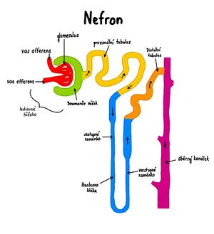
Chronické onemocnění ledvin chronic kidney disease, CKD
Definice CKD: úbytek funkce > 3 měsíce
Prevalence 10-15 % populace
narůstá s věkem (úbytek nefronů)
Retence dusíkatých látek, kyselin a fosforu
Důvod pro omezení příjmu bílkovin
bílkoviny ve výživě mohou poškozovat zbylé nefrony
omezení bílkovin při onemocnění ► riziko malnutrice

Slide 3
Nutriční versus Nefrologická ambulance rozdílný úhel pohledu na téhož pacienta
Nutriční ambulance
Úhel pohledu:
Malnutrice při onemocnění
Nedostatečný příjem živin
Nutriční intervence:
léčba malnutrice
obohacení stravy
snaha o vyšší příjem bílkovin
proteinové suplementy
Problém:
Nutriční terapeut nemusí
mít info o onemocnění ledvin
Nefrologická ambulance
Úhel pohledu:
Chron. onemocnění ledvin
Snaha o oddálení HD
Dietní intervence:
omezení příjmu bílkovin
omezení příjmu K,P
spoléhání na nutričního terapeuta se specializací
Problém:
Množství bílkovin u pacienta s malnutricí ?

Slide 4
Odhadovaná glomerulární filtrace, eGFR podle parametru CKD-EPI
Rovnice publikovaná v r. 2009
Proměnné hodnoty vkládané do rovnice
sérový kreatinin
pohlaví
věk
Výrazná závislost na věku
při stejném kreatininu klesá ve vyšším věku
Senioři však mají zvýšenou potřebu bílkovin
při malnutrici ► k překonání anabolické rezistence

Slide 5
Stupeň snížení glomerulární funkce ledvin se dnes posuzuje většinou podle CKD-EPI
Stupeň | CKD-EPI ml/sec/1,73 m² | Komentář
G1 | > 1,5 | normální
G2 | 1,5 - 1,0 | hraniční / lehké snížení funkce
G3a | 1,0 - 0,75 | středně těžké snížení funkce
G3b | 0,75 - 0,5 | významná porucha metabolismu
G4 | 0,5 - 0,25 | predialyzační stádium
G5 | < 0,25 | dialýza (predialýza)
Normální hodnoty CKD-EPI 1,0 - 2,4 ml/sec/1,73m²

Slide 6
Hraniční hodnoty kreatininu v séru pro eGFR G3 hranice pro patologické zvýšení S-kreatininu
Stupeň 3: CKD-EPI 1,0 ml/sec/1,73 m² (60 ml/min.)
mobilní aplikace Kalkulátor CKD-EPI
Věk roky | Muži S-kreatinin, μmol/l | Ženy S-kreatinin, μmol/l
50 | 120 | 95
60 | 114 | 90
70 | 107 | 85
Normální rozmezí S-krea ve FN Brno: ♂ 62-106 ♀ 44-80

Slide 7
Hraniční hodnoty kreatininu v séru pro eGFR G3b hranice pro významnou metabolickou poruchu při CKD
Stupeň 3b: CKD-EPI 0,75 ml/sec/1,73 m² (45 ml/min.)
mobilní aplikace Kalkulátor CKD-EPI
Věk roky | Muži S-kreatinin, μmol/l | Ženy S-kreatinin, μmol/l
50 | 155 | 120
60 | 145 | 114
70 | 135 | 108
Normální rozmezí S-krea ve FN Brno: ♂ 62-106 ♀ 44-80

Slide 8
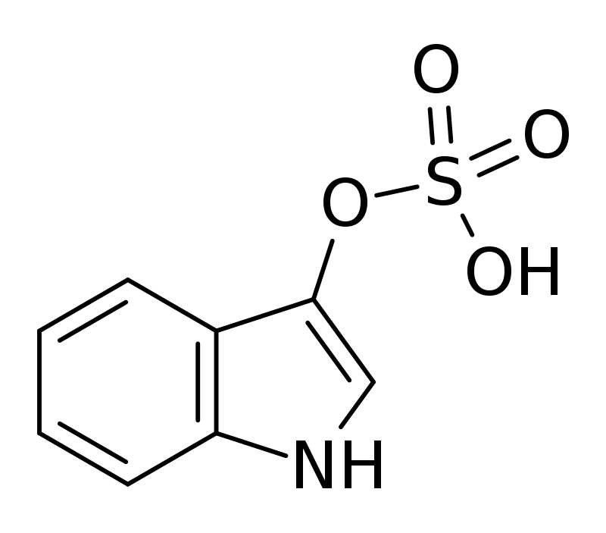
Metabolické důsledky porušené funkce ledvin jsou významné při poklesu GFR pod 0,75 ml/sec
Metabolic and Bone Disorder, MBD
Retence dusíkatých látek
uremických toxinů (cresyl-sulfát, indoxyl-sulfát)
Snížené vylučování kyselin
hromadění kyselin v krvi
Metabolická acidóza ► katabolismus
porušená regenerace bikarbonátu
acidóza přispívá k progresi malnutrice
Ztráta kostního minerálu
Uremic Bone Disease

Slide 9
Hyperfosfatémie při CKD negativní důsledky
Nadbytek fosforu v organismu
při porušeném vylučování fosforu ledvinami
Přispívá k progresi renálního postižení
Progrese kostní poruchy
sekundární hyperparathyreoidismus
Kardiovaskuární komplikace
kalcifikace v tepnách
srdeční fibróza

Slide 10
Vliv vysokého příjmu bílkovin ve stravě při porušené funkci ledvin
Proteinové potraviny mají přirozeně vysoký obsah kyselin, purinů, fosforu a draslíku
metabolická acidóza ► katabolismus
Podporují rozvoj uremických symptomů
nausea, nechutenství, průjem
pokles příjmu stravy ► malnutrice
Zvýšená filtrace v reziduálních glomerulech
hyperfiltrace ► sklerotizace glomerulu
rychlejší úbytek funkce ledvin ► ESKD

Slide 11
Potenciální účinky snížení příjmu bílkovin při CKD
Recyklace dusíku při syntéze bílkovin
za podmínky dostatečného příjmu energie
Pokles azotémie a uremických toxinů
zmírnění metabolické acidózy
Regrese uremických symptomů
možnost zvýšit příjem energie ve stravě/výživě
Snížení hyperfiltrace reziduálních nefronů
snížení proteinurie ► nárůst albuminémie
snížení progrese renální poruchy
Nemusí zvyšovat riziko malnutrice

Slide 12
Snížení příjmu bílkovin ve výživě při CKD ve srovnání s běžným příjmem v civilizované zemi
Strava / Dieta | Bílkoviny g/kg/den | Pacient 70 kg g/den
Zvýšený příjem bílkovin při léčbě malnutrice | 1,5 | 105
Běžný příjem bílkovin v civilizovaných zemích | 1,3 | 90
Protein-Controlled Diet běžný doporučený příjem | 1,0-0,8 | 63
Low Protein Diet, LPD CKD 3-5 | 0,6 | 42
Very Low Prot Diet, VLPD CKD 5 bez HD | 0,3-0,4 | 25

Slide 13
Efekt nízkobílkovinné diety při CKD u nediabetiků Cochrane Database Systematic Review 2018
LPD (0,5-0,6 g/kg) pří CKD3 ► malý nebo žádný rozdíl v progresi do konečného stádia CKD
versus normální příjem bílkovin, 6 RCT, n=1814
VLPD (0,3-0,4 g/kg) ► pokles progrese do ESKD proti LPD (8 RCT) nebo normálnímu příjmu (2 RCT)
pokles o 165 pacientů na 1000 léčených
RR 0,65 (95% CI 0,49-0,85) pro ESKD
Nesignifikantní rozdíly v GFR a mortalitě
Většina RCT (12/17) bez nárůstu malnutrice
bezpečnost diety ani QoL nebyly formálně testovány

Slide 14
Dieta s velmi nízkým obsahem bílkovin VLPD, Very Low Protein Diet
Extrémně nízký příjem bílkovin ve stravě
0,3-0,4 g/kg/den
Potraviny bohaté na energii s nízkým obsahem bílkovin
bílkoviny vysoké biologické hodnoty tvoří 50-70 %
Umělé potraviny bez bílkovin
Zvýšený obsah ovoce a zeleniny
Suplementace KA / EAA ve formě tablet
PZLÚ s obsahem ketokyselin a essenciálních AMK

Slide 15
Obsah v 1 tabletě | Ketosteril tabl. 600 mg obsah mg
Keto-Leucin | 101
Keto-Valin | 86
Keto-Izoleucin | 67
Keto-Phenylalanin | 68
Hydroxy-Methionin | 59
Lysin | 75
Thereonin | 53
Histidin | 38
Tyrosin | 30
Tryptofan | 23
CELKEM AMK | 225
CELKEM dusíku | 36
Vápník | 50

Slide 16
Dávkování KA / EAA v tabletách při suplementaci nízkobílkovinné diety
Dávkování podle SPC o léku
3krát denně 4-8 tablet (12-24 tablet denně)
tablety užívat celé spolu s jídlem
nejsou závažné nežádoucí účinky
Dávkování podle odborných prací
1 tabl./10 kg = 7 tabl./70 kg
1 tabl./ 5 kg = 14 tabl./70 kg
Podle RCT ► efekt při dávce > 6 tbl/den

Slide 17
Efekt suplementované VLPD při CKD je vyšší ve vybraných případech (individualizovaný přístup)
Mladší pacient
Dobrý nutriční stav
Nízká komorbidita, není DM
Progredující CKD
Spolupracující pacient adherující k dietě
Monitorování nutričního stavu
VLPD nezhoršuje přežívání při CKD

Slide 18
Adaptace na snížený příjem bílkovin při chronickém selhávání ledvin
Adaptace může být úspěšná za podmínek
plný příjem energie
jsou přijímány všechny esenciální AMK
došlo zmírnění acidózy
stav pacienta je chronický stabilizovaný
nepřítomnost stresového metabolismu
Dusíková bilance může být vyrovnaná
i při příjmu bílkovin 0,6 g/kg/den

Slide 19
KDOQI Clinical Practice Guideline for Nutrition in CKD: 2020 Update
KDOQI
Kidney Disease Outcome Quality Initiative
Mezinárodní pracovní skupina
Ikizler TA (USA) a kolektiv
USA, Brazílie, Austrálie, Švédsko, UK, Francie, Švýcarsko,
Hong-Kong/Čína
National Kidney Foundation
poprvé ve spolupráci s organizací
Academy of Nutrition and Dietetics

Slide 20
Doporučený příjem bílkovin při CKD podle KDOQI guideline 2020
CKD 3-5 klinicky stabilní pacient bez DM
0,6 g/kg/den
nebo 0,3-0,4 g/kg/den + KA/EAA
CKD 3-5 pacient s DM klinicky stabilní
0,6-0,8 g/kg/den
CKD 5 na hemodialýze s/bez DM
1,0-1,2 g/kg/den
Jakou hmotnost použít k výpočtu, záleží na klinickém úsudku
IBW, ABW, adjustovaná BW, UBW

Slide 21
Co znamená klinicky stabilní pacient podle KDOQI guideline 2020
Pacient nemá akutní infekci ani zánět
Poslední 2 týdny nebyl hospitalizován
Nemá špatně kompenzovaný DM
Nemá aktivní nádorové onemocnění
Není recentní významná ztráta hmotnosti
Pokud stav není stabilizovaný
přechodně vyšší příjem bílkovin
0,8-1,0 g/kg/den

Slide 22
Zvýšená potřeba energie při CKD má za cíl redukovat endogenní katabolismus
Potřeba energie při CKD
35 kcal/kg/den < 60 roků
30 kcal/kg/den > 60 roků
Hlavní zásadou léčby malnutrice při CKD
je zajištění plného adekvátního příjmu energie
při omezení příjmu bílkovin

Slide 23
Nutriční terapie při CKD neznamená pouze snížit příjem bílkovin
Plný doporučený příjem energie
umožňuje snížit příjem bílkovin
Snížit příjem fosforu (na 600-800 mg/den)
Ovoce a zelenina mají alkalizující efekt
a snížené vstřebávání fosforu
Zvýšit příjem vlákniny
Redukce příjmu soli (< 4-5 g/den)
Redukce příjmu draslíku při sklonu k hyperkalémii
Suplementace živin

Slide 24
Alternace diet při CKD možnost volby pacienta / možnost střídání diety
Vegetariánská nebo veganská strava
luštěniny ► chybí methionin (mají lysin)
cereálie ► chybí lysin (mají methionin)
potřeba kombinovat luštěniny + cereálie
alkalizační efekt ovoce a zeleniny
tablety KA / EAA
Dieta typu DASH
Dietary Approach to Stop Hypertension
omezení příjmu sodíku
Středomořská dieta
Vždy umožněno 1-3 jídla týdně dle volby pacienta

Slide 25
Fosforová pyramida
kolové nápoje
zpracované maso
potraviny s přidaným P
potraviny s přidaným P
ořechy, žloutek
tvrdé zrající sýry
měkké přírodní sýry, tavené sýry
losos, krůtí maso, uzeniny, vnitřnosti
mléko (pouze 1 porce/den), jogurt
maso, šunka, ryby (ne však z chovných farem)
luštěniny (nižší biologická dostupnost P)
obiloviny, bílý chléb, těstoviny, rýže, kukuřičné lupínky
rostlinné oleje, margaríny, ovoce, zelenina, vaječný bílek
speciální potraviny bez obsahu bílkovin
základna pyramidy má potraviny s nízkým obsahem fosforu (P)

Slide 26
Riziko malnutrice při pokročilé CKD je vysoké 40-50 % pacientů v predialyzačním období
Symptomy urémie ► pokles příjmu stravy
averze k živočišným bílkovinám
zmírnění symptomů urémie při LPD
Chronický zánět
Přidružené choroby
Vedlejší účinky léků
Psychická deprese
Monitorování nutričního stavu
je součástí nutriční terapie

Slide 27
Perorální nutriční suplementy vhodné při CKD (s nižším obsahem bílkovin)
ONS | Energie kcal/ml | Energie kcal | Bílkoviny g | P mg | K mg
Fresubin Renal 200 ml | 2,0 | 400 | 6 | 110 | 200
Nepro HP 220 ml | 1,8 | 400 | 18 | 158 | 233
Nutridrink Juice Style 200 ml | 1,5 | 300 | 8 | 24 | 20
Nutridrink PlantBased | 1,5 | 300 | 12 | 154 | 444
Fresubin 2 kcal Creme 125 g | 2,0 | 250 | 12,5 | 156 | 209
Nutridrink Compact 125 ml | 1,5 | 300 | 12 | 217 | 295

Slide 28
Závěr
Nutriční terapie při CKD má potenciál příznivě ovlivnit metabolickou poruchu, zmírnit acidózu a katabolismus endogenních bílkovin
Redukovaný příjem bílkovin při CKD nezvyšuje riziko malnutrice, pokud je zajištěna plná dávka energie
Nezbytná je kontrola příjmu energie a bílkovin a také monitorování nutričního stavu s cílem včas zjistit přítomnost malnutrice
Malnutrice u jinak stabilizovaných pacientů s CKD může být léčena spíše vyšším příjmem energie než zvyšováním příjmu bílkovin.

Slide 29
Děkuji Vám za pozornost

